Slide 1
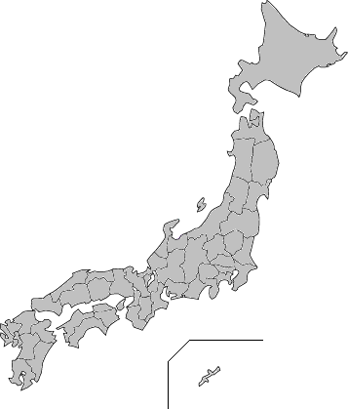
原子炉設置
変更許可済
新規制基準への適合性審査中
適合性審査
未申請
稼働中
廃炉決定済
※
７基
7基
12基
16基
18基
( ) 内は原子炉を起動した日
( ) 内は許可日
( ) 内は申請日
※７基のうち、伊方３号機、川内１号機は定期検査中。伊方３号機は、平成29年12月13日、広島高裁において運転差止仮処分命令（平成30年9月30日まで）。
2018年3月31日時点
東京電力㈱
柏崎刈羽原子力発電所
110
110
110
110
110
136
136
58
58
91
138
３２
２７
２４
２３
２７
２１
２０
北海道電力㈱
泊発電所
２８
２６
８
電源開発㈱
大間発電所
54
121
(H29.12.27)
(H26.12.16)
北陸電力㈱
志賀原子力発電所
２４
１２
(H25.7.8)
110
(H26.8.12)
１２
東北電力㈱
東通原子力発電所
36
116
(H26.6.10)
日本原子力発電㈱
敦賀発電所
３１
139
東京電力㈱
東通原子力発電所
(H27.11.5)
関西電力㈱
美浜発電所
34
50
83
４１
52
83
83
東北電力㈱
女川原子力発電所
(H28.10.5)
３３
２２
１６
関西電力㈱
大飯発電所
118
118
118
118
(H25.12.27)
２６
２５
46
78
78
78
78
110
東京電力㈱
福島第一原子力発電所
(H30.3.14)
(H29.5.24)
関西電力㈱
高浜発電所
83
83
87
87
110
110
110
110
東京電力㈱
福島第二原子力発電所
４３
４２
３３
３２
３５
３４
３２
３０
(H28.4.20)
(H29.6.6)
(H29.5.17)
中国電力㈱
島根原子力発電所
46
82
137
17
110
日本原子力発電㈱
東海・東海第二発電所
２９
３９
56
(H25.12.25)
118
54
84
110
114
(H26.5.20)
九州電力㈱
玄海原子力発電所
56
118
138
中部電力㈱
浜岡原子力発電所
３７
２４
２０
３０
２４
１３
89
(H30.3.23)
(H29.1.18)
57
57
89
(H27.6.16)
(H26.2.14)
九州電力㈱
川内原子力発電所
89
四国電力㈱
伊方発電所
２３
110
出力(万kW)
３３
３２
２９
年数
(H27.8.11)
(H27.10.15)
(H28.8.12)
PWR
BWR
ABWR

